Slide 1
近期学院层面诊改工作布置
2020年度诊改报告编制

Slide 2
1.1 登录
打开浏览器，输入学校官网地址 安徽新闻出版职业技术学院 (ahcbxy.edu.cn) ，拉到底部点击办事大厅-----统一身份认证界面，输入账号、密码登陆（统一身份认证账号密码，非诊改系统账号密码）。登陆后进入一站式服务大厅，点击业务直通车-----业务系统-----教学诊断与改进平台即可进入。

Slide 3
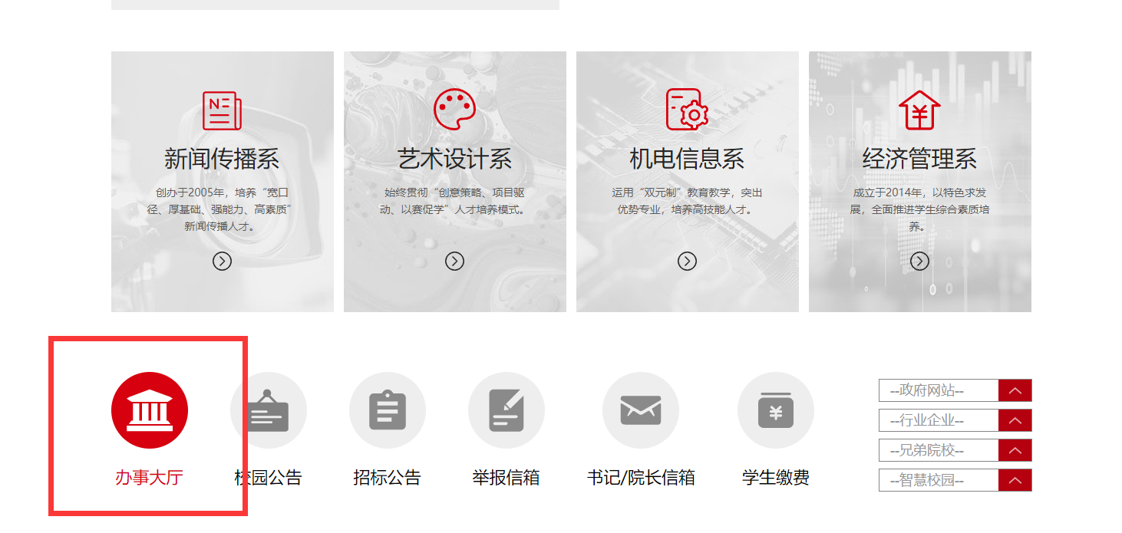
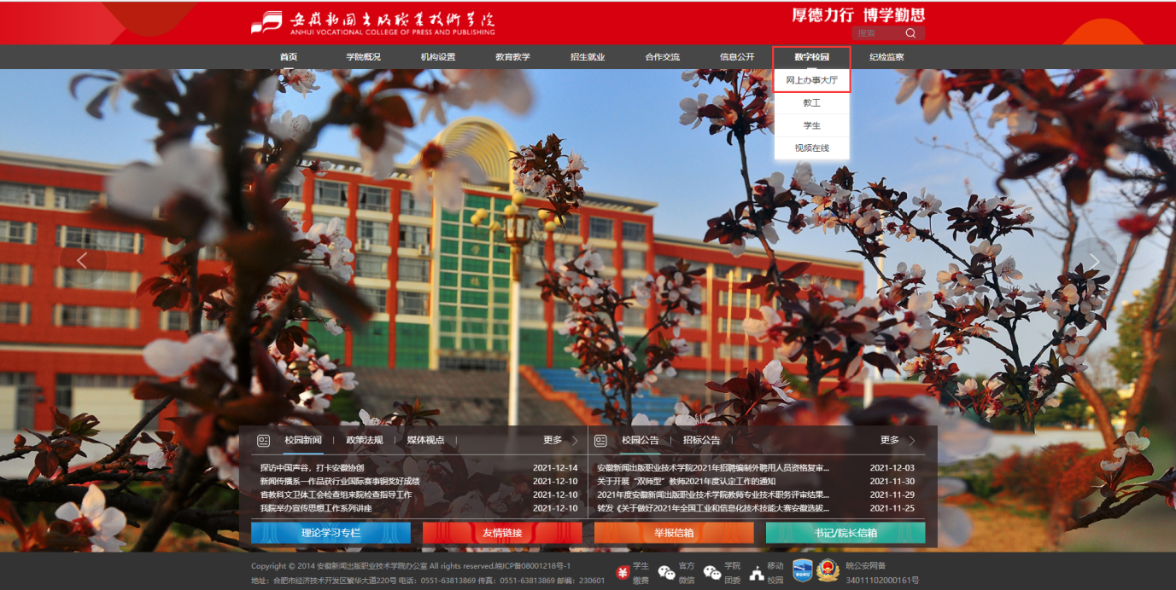
1.1 登录

Slide 4
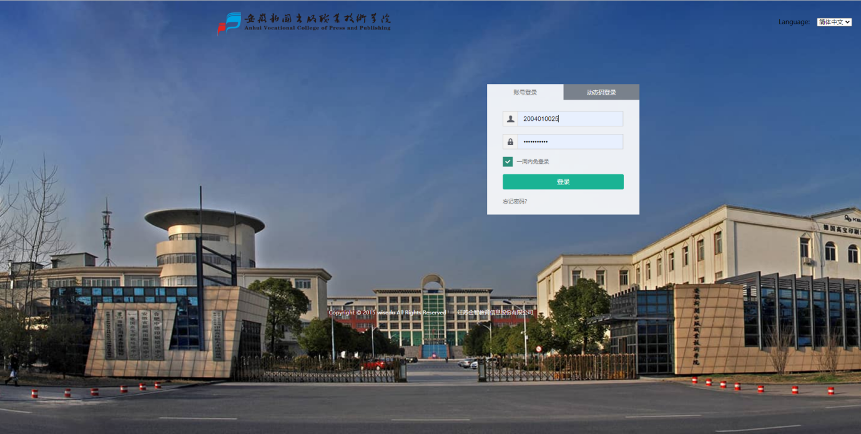
1.1 登录

Slide 5
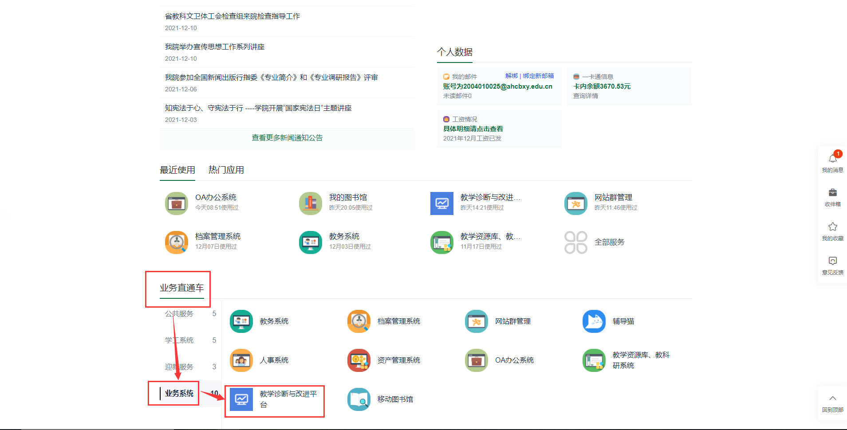
1.1 登录

Slide 6
1.2 系统操作
年度目标任务执行人操作
（1）各个任务部门填报负责人（以原质量管理办公室张明老师为例，其他部门填报操作方法相同）登录系统，进入如下图所示首页界面。

Slide 7
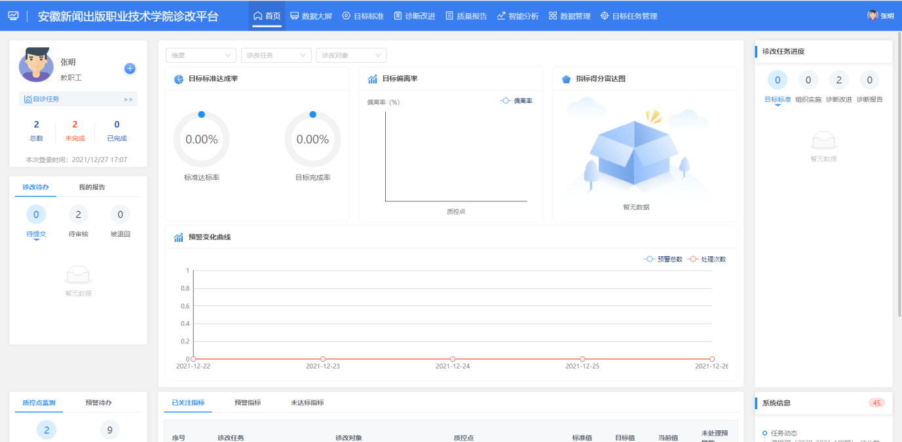
1.2 系统操作

Slide 8
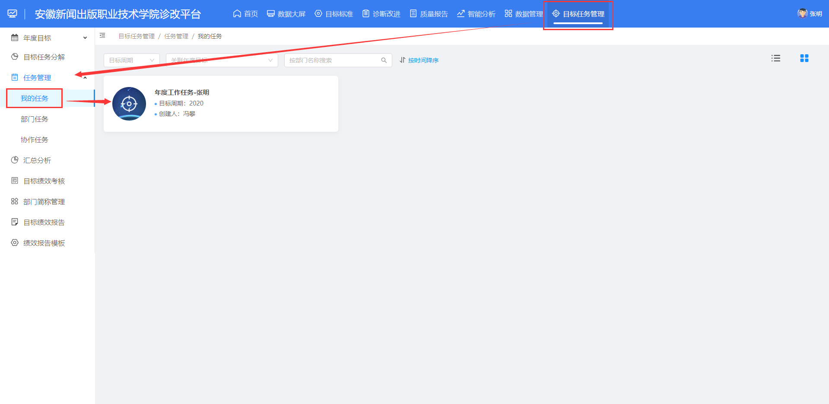
1.3 系统操作
（2）点击图片左上角目标任务管理模块进入任务管理模块，选择任务管理---我的任务，可以看到相应任务。

Slide 9
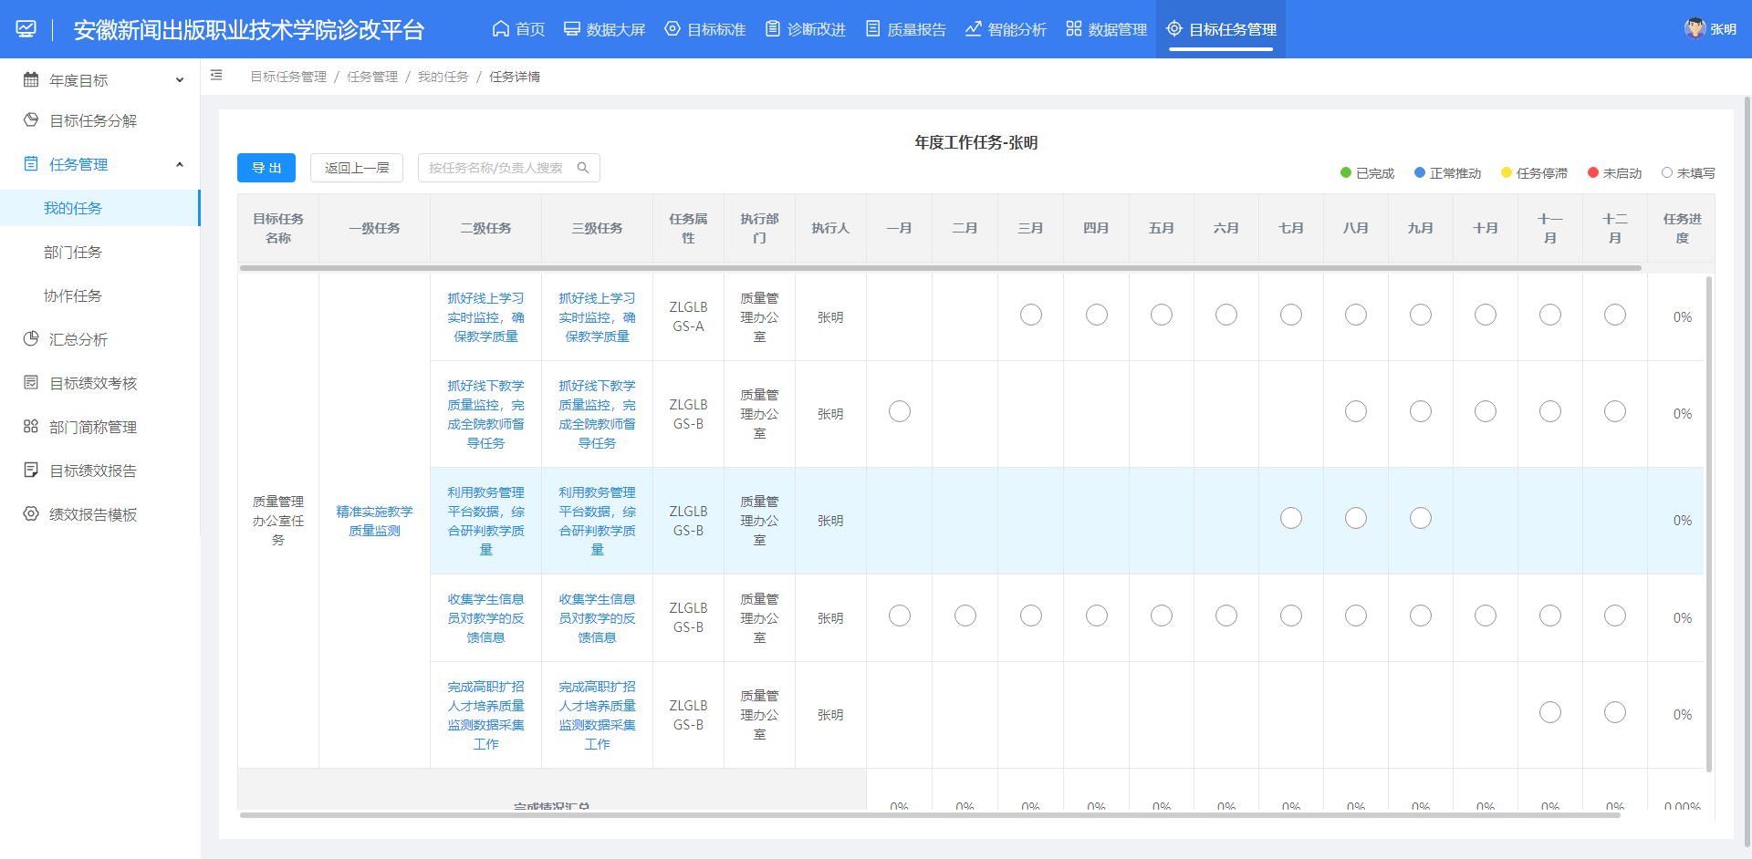
1.3 系统操作
（3）进入目标任务管理---任务管理---我的任务功能模块后，点击任务对象，进入任务详情界面。

Slide 10
1.3 系统操作
（4）点击各个月份，进入任务情况填报界面，点击本月任务完成情况，选择任务完成情况；点击任务整体完成进度，填报当月任务完成进度，如有相关附件支撑，可通过上传电子附件上传相关文件。
备注： 1.“正常推动”指该任务正常进行；“已完成”指该项工作已经全部完成；
2.某项任务最后一个月要选择“已完成”，系统方认为该项任务全部完成，否则将按照未完成进行诊改；
3.各部门在设置的定量指标中要符合发展逻辑，例如3月份整体进度20%，四月份整体进度应≥20%。

Slide 11
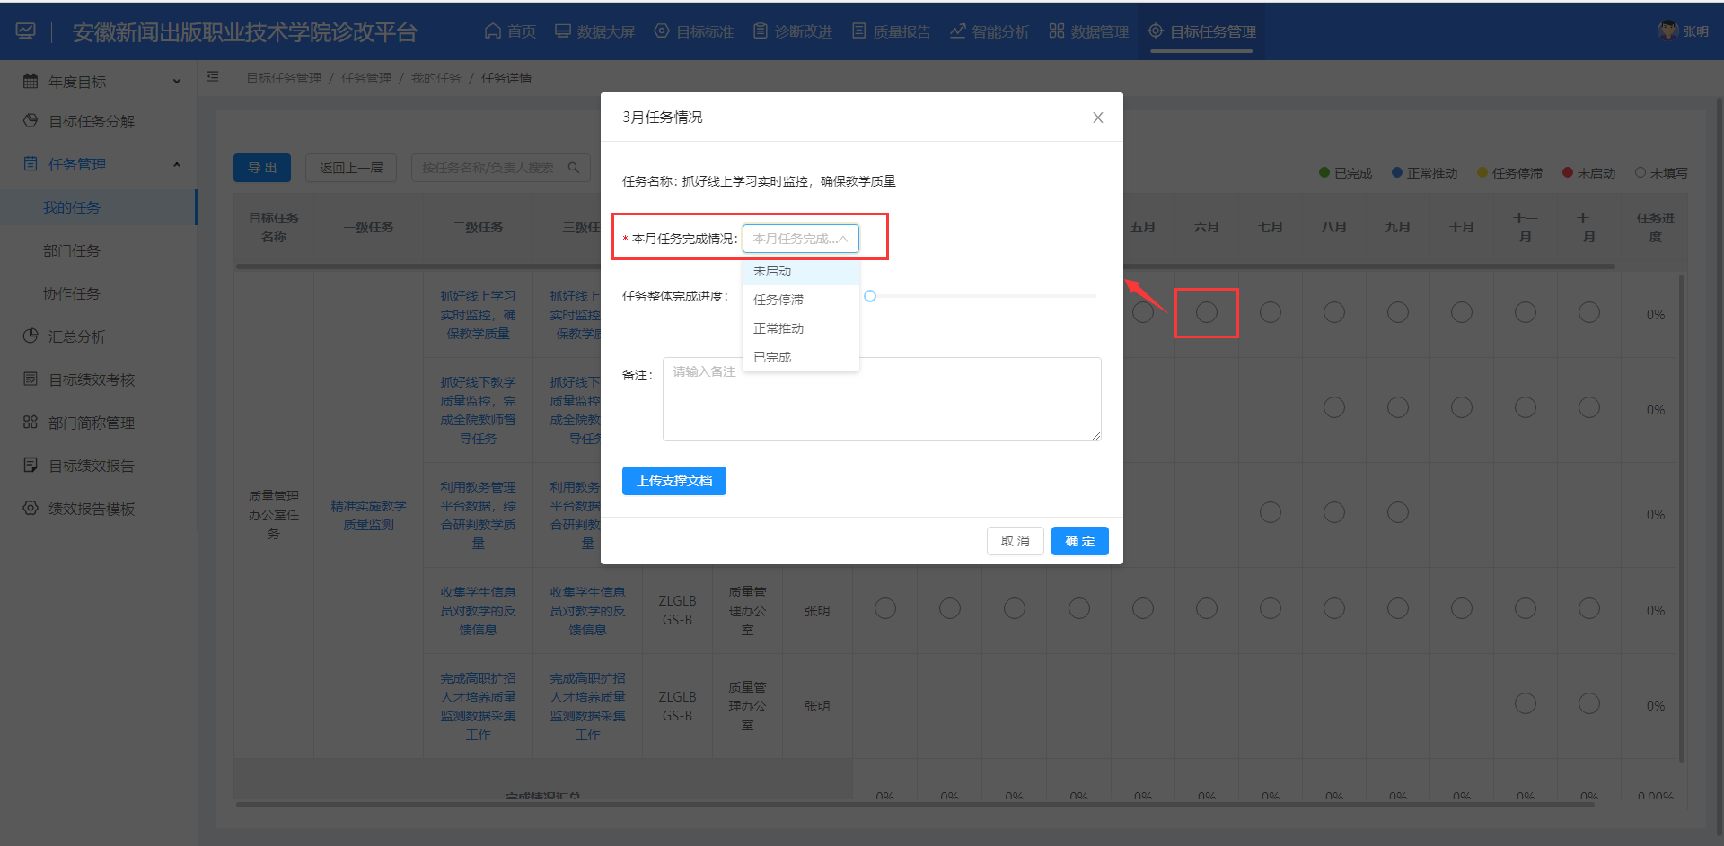
1.3 系统操作

Slide 12
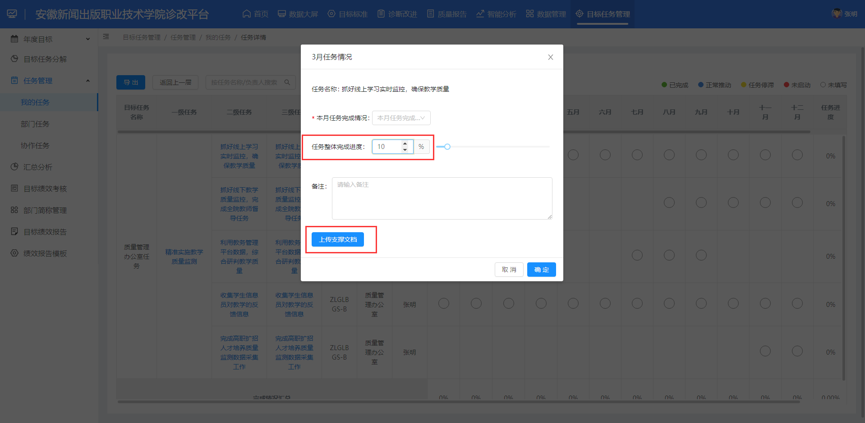
1.3 系统操作

Slide 13
1.3 系统操作
年度目标任务部门审核人操作
（1）各个任务部门审核人（以组织人事处为例）登录系统，进入如下图所示首页界面。

Slide 15
1.3 系统操作
年度目标任务部门审核人操作
（2）点击右上角的目标任务管理，。

Slide 16
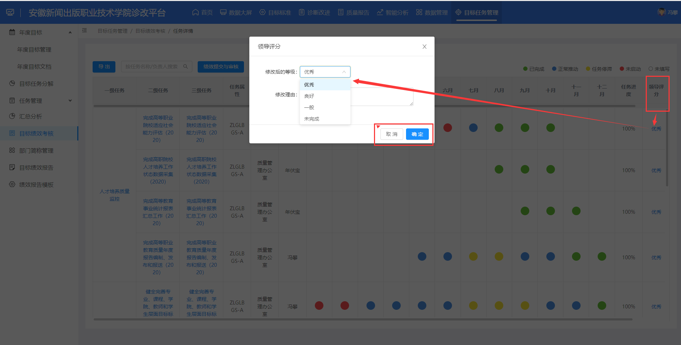
1.3 系统操作
待任务所有执行人填报完成之后，即可通过目标绩效考核--点击任务名称进入，对执行人任务完成情况进行领导评分（默认完成任务为优秀等级，可点击修改）

Slide 17
1.3 系统操作
待任务所有执行人填报完成之后，即可通过目标绩效考核--点击任务名称进入，对执行人任务完成情况进行领导评分（默认完成任务为优秀等级，可点击修改）

Slide 18
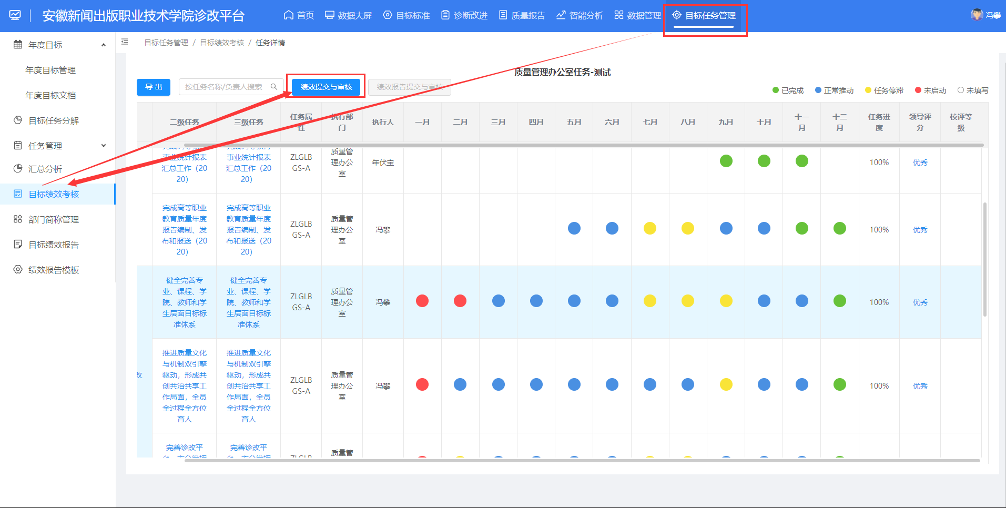
1.3 系统操作
（6）领导评分完成之后，即可点击绩效提交与审核按钮进行提交与审核。

Slide 19
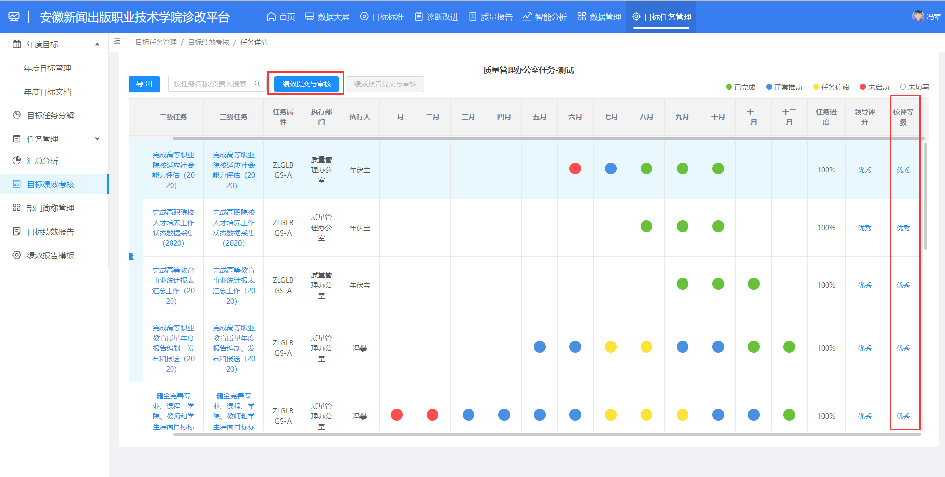
1.3 系统操作
（7）点击提交与审核后，会自动生成校评等级，再次点击绩效提交与审核按钮，审核通过。

Slide 20
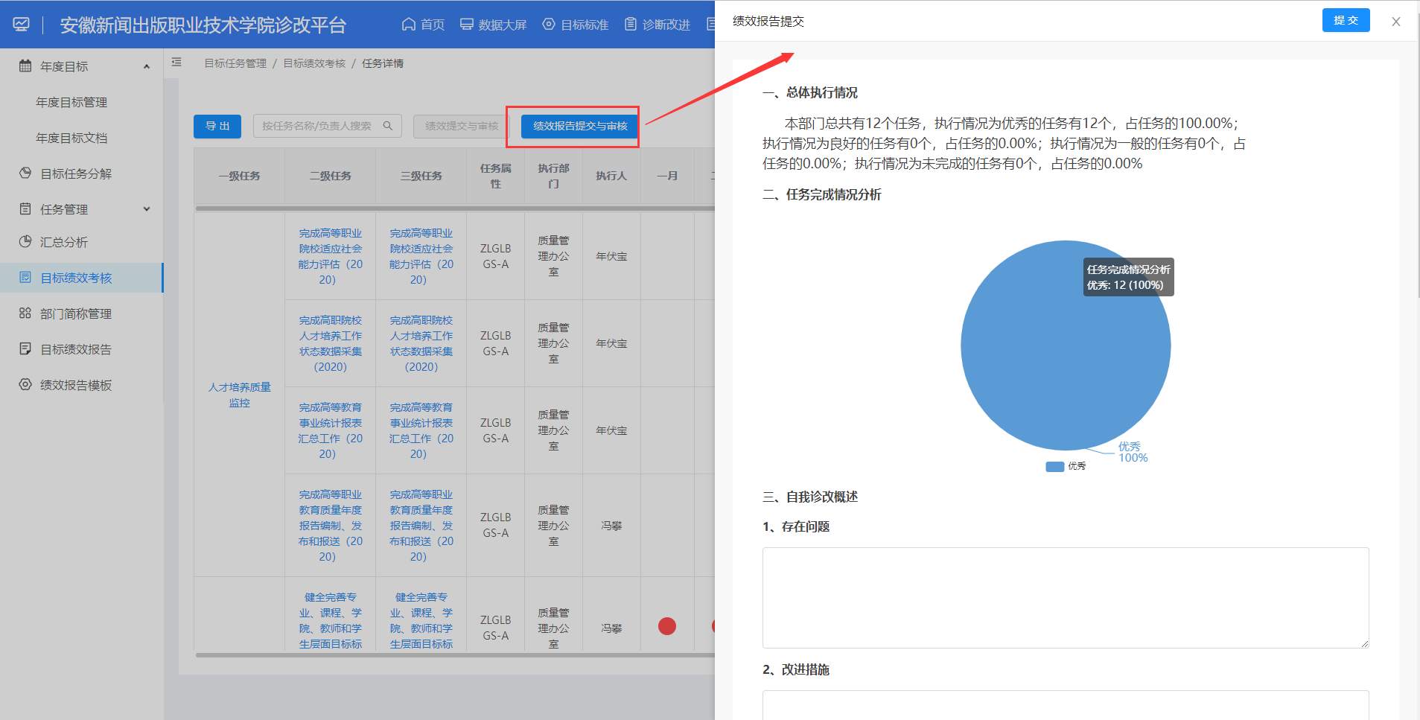
1.3 系统操作
（8）审核通过后，进行绩效报告提交与审核，点击按钮，进入绩效报告编辑界面。

Slide 21
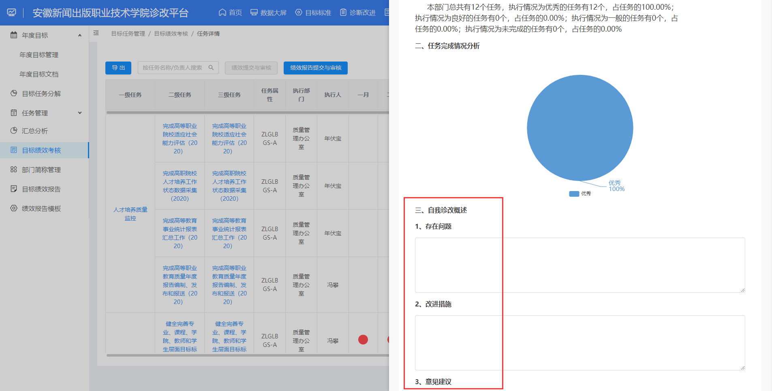
1.3 系统操作
（9）进入报告编辑界面后，需对本次任务完成情况进行自我诊改概述，填写存在问题、改进措施、意见建议。

Slide 22
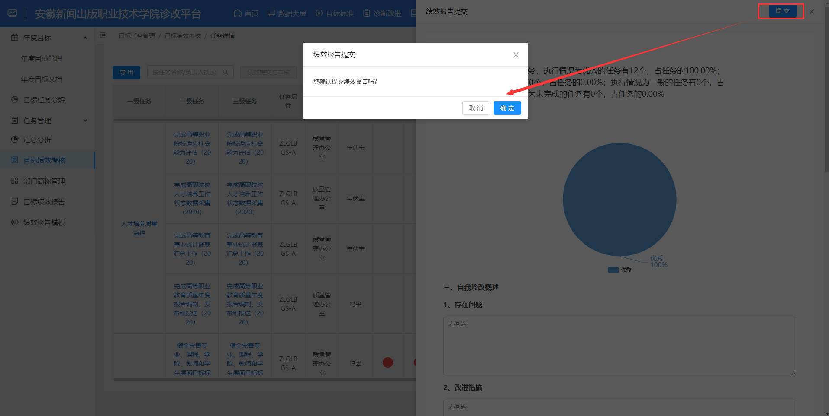
1.3 系统操作
（10）填写完成后，点击提交按钮进行提交。

Slide 23
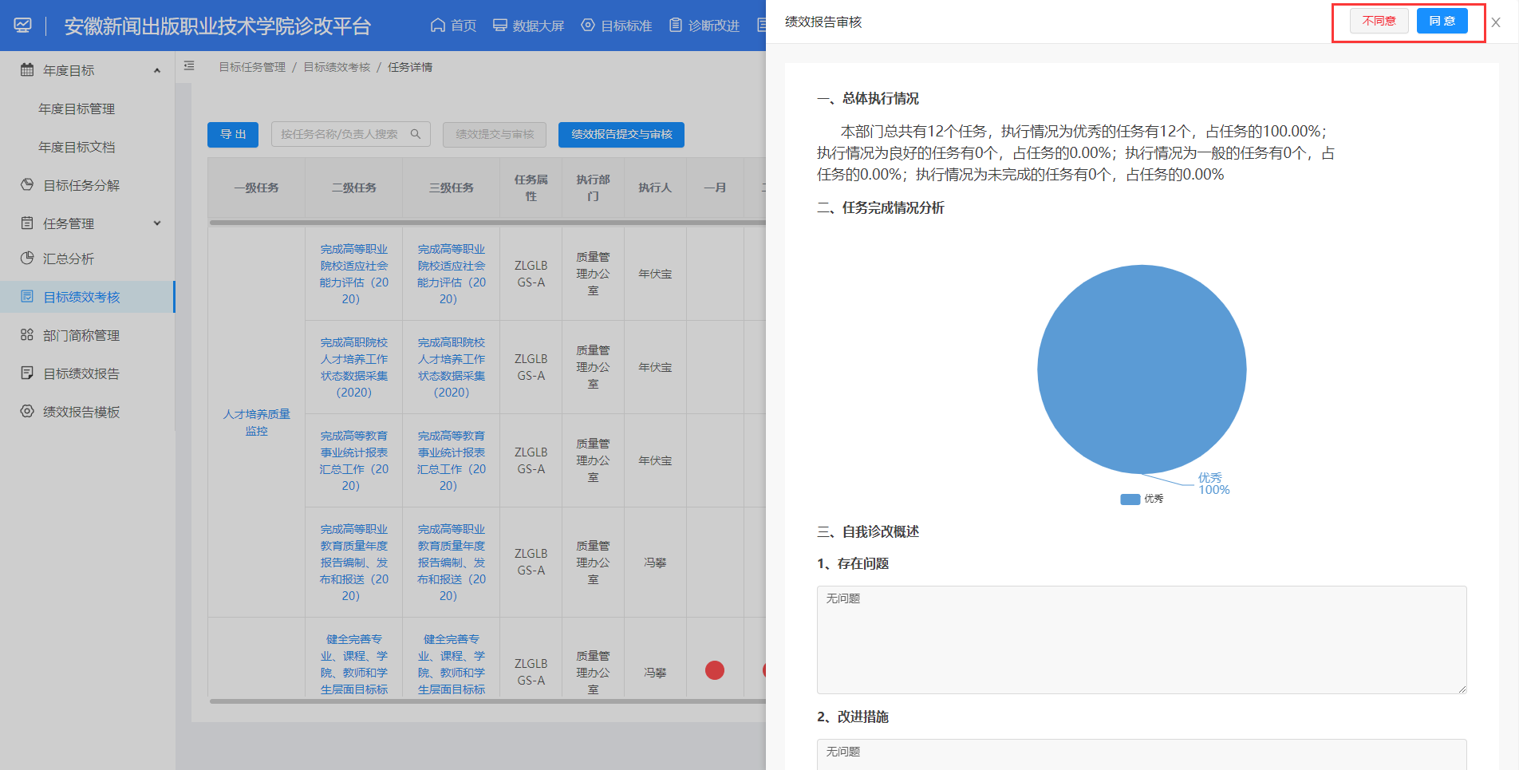
1.3 系统操作
（10）提交之后，再次点击绩效报告提交与审核按钮进行审核，审核同意，则生成年度任务报告；审核不同意，则退回重新编辑报告。

Slide 24
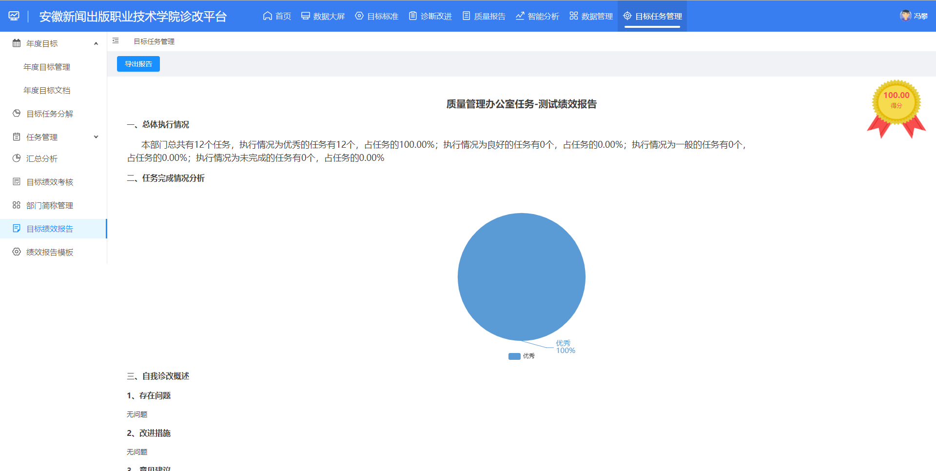
1.3 系统操作

Slide 25
2.交流讨论
1.各部门重点工作任务分解表如一个任务分到两个人或全体人员的情况，请进行调整，否则责任人只能定位部门负责人或者同一项任务分解为同样的三条任务，具体

Slide 26
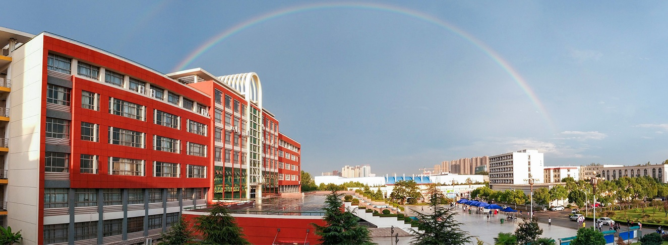
不忘初心，继续前行！谢谢！

